Slide 1
01
11.과학_다이노 타워

Slide 2
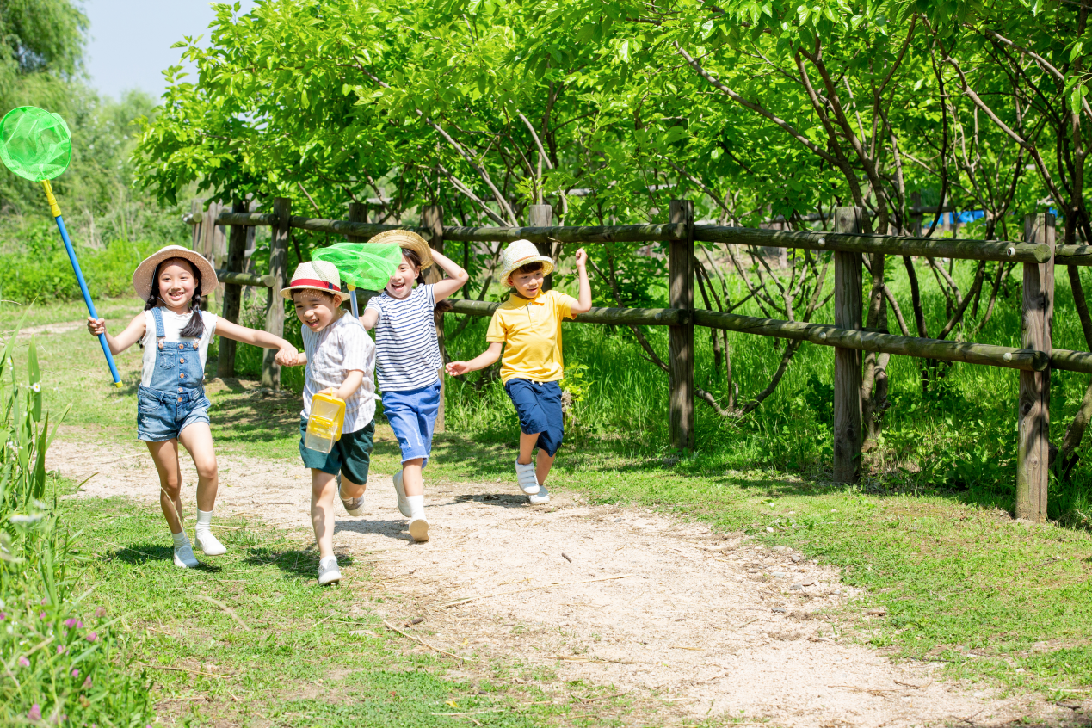

교육용 게임콘텐츠를 활용한 디지털 교육
게임으로 공부하는 즐거운 과학시간(2)
도입. 방학 중 있었던 과학 경험 나누기
우리 친구들, 지난 방학은 잘 보냈나요? 혹시 방학 중 과학과 관련 있는 경험을 한 적이 있다면 발표해 봅시다.

Slide 3

교육용 게임콘텐츠를 활용한 디지털 교육
게임으로 공부하는 즐거운 과학시간(2)
도입. 지난 학기 과학 수업 내용 나눠보기
지난 학기에 했던 과학 수업 내용을 떠올려 봅시다.
1. 과학자처럼 탐구해볼까요?
- 탐구 문제를 정하고 가설을 세워 볼까요?
- 실험을 계획해 볼까요?
- 실험을 해볼까요?
- 실험 결과를 변환하고 해석해볼까요?
- 결론을 내려 볼까요?
3. 여러 가지 기체
- 산소에는 어떤 성질이 있을까요?
- 이산화 탄소에는 어떤 성질이 있을까요?
- 압력이 변하면 기체와 부피는 어떻게 달라질까요?
- 온도가 변하면 기체의 부피는 어떻게 달라질까요?
- 공기를 이루는 여러 가지 기체에는 무엇이 있을까요?
5. 빛과 렌즈
- 햇빛이 프리즘을 통과하면 어떻게 될까요?
- 빛은 공기와 물의 경계에서 어떻게 나아갈까요?
- 물속에 있는 물체는 어떻게 보일까요?
- 볼록 렌즈에는 어떤 특징이 있을까요?
- 볼록 렌즈를 통과한 햇빛은 어떻게 될까요?
- 간이 사진기로 물체를 보면 어떻게 보일까요?
- 우리 생활에서 블록 렌즈는 어디에 이용될까요?
2. 지구와 달의 운동
- 지구의 자전은 무엇일까요?
- 하루 동안 태양과 달의 위치는 어떻게 달라질까요?
- 낮과 밤이 생기는 까닭은 무엇일까요?
- 지구의 공전은 무엇일까요?
- 계절에 따라 보이는 별자리가 달라지는 까닭은 무엇일까요?
- 여러 날 동안 달의 모양은 어떻게 달라질까요?
- 여러 날 동안 달의 위치는 어떻게 달라질까요?
4. 식물의 구조와 기능
- 식물을 이루는 세포는 어떻게 생겼을까요?
- 뿌리의 생김새와 하는 일을 알아볼까요?
- 줄기의 생김새와 하는 일을 알아볼까요?
- 잎이 하는 일을 알아볼까요?
- 일에 도달한 물은 어떻게 될까요?
- 꽃의 생김새와 하는 일을 알아볼까요?
- 열매의 생김새와 하는 일을 알아볼까요?
출처: 2015 개정 과학과 디지털교과서(국정) 6학년 1학기

Slide 4
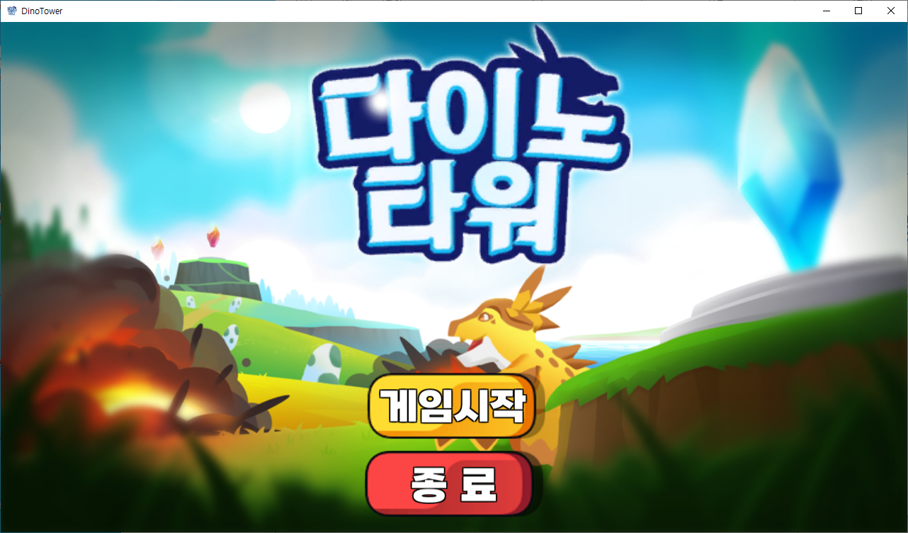
활동1. 다이노 타워 게임 방법 알아보기
게임 시작 버튼을 누르고 게임을 시작합니다. 이 게임은 과학 문제를 풀며 골드를 쌓아 다이노 타워를 디펜스하는 게임입니다.

Slide 5
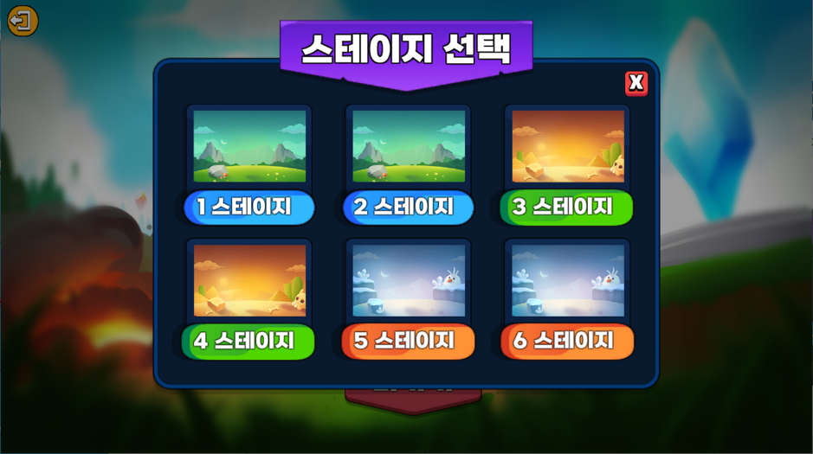
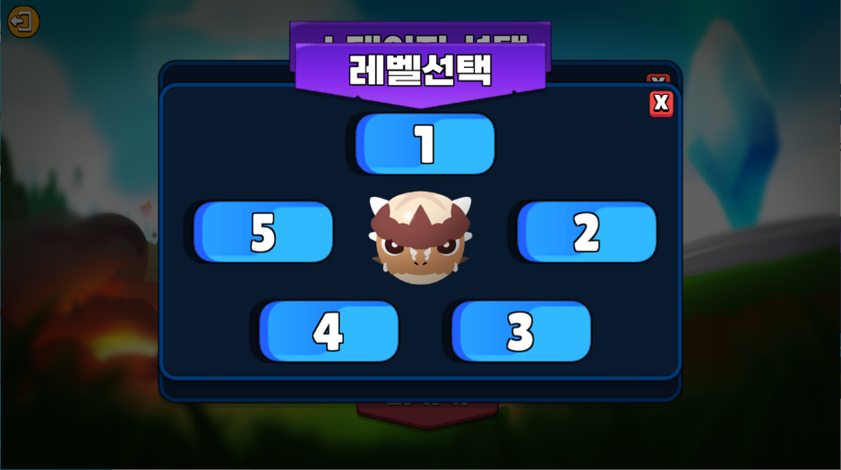
교육용 게임콘텐츠를 활용한 디지털 교육
게임으로 공부하는 즐거운 과학시간(2)
활동1. 다이노 타워 게임 방법 알아보기
자신에게 맞는 스테이지와 레벨을 선택하여 게임을 시작합니다.

Slide 6
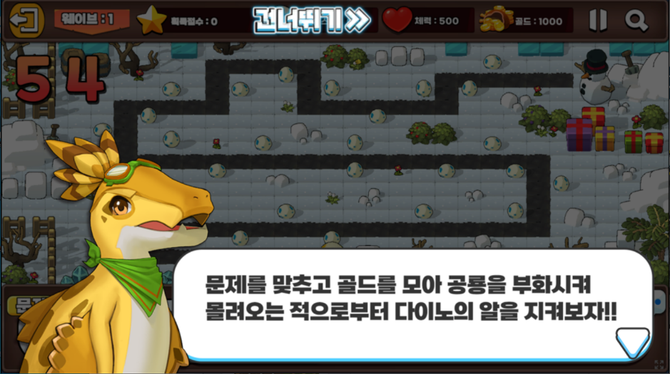
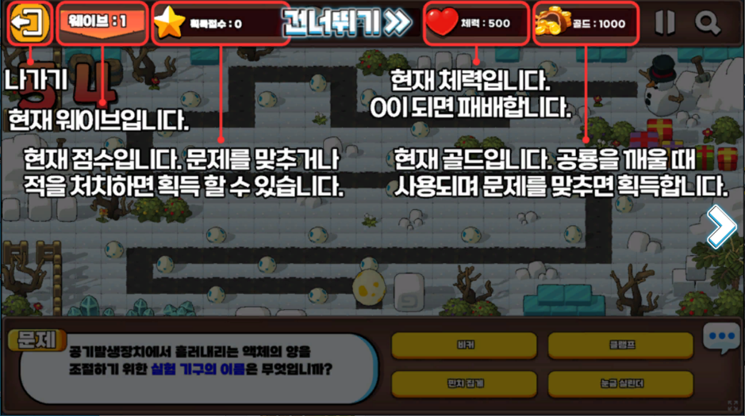
교육용 게임콘텐츠를 활용한 디지털 교육
게임으로 공부하는 즐거운 과학시간(2)
활동1. 다이노 타워 게임 방법 알아보기
자신에게 맞는 스테이지와 레벨을 선택하여 게임을 시작합니다.

Slide 7
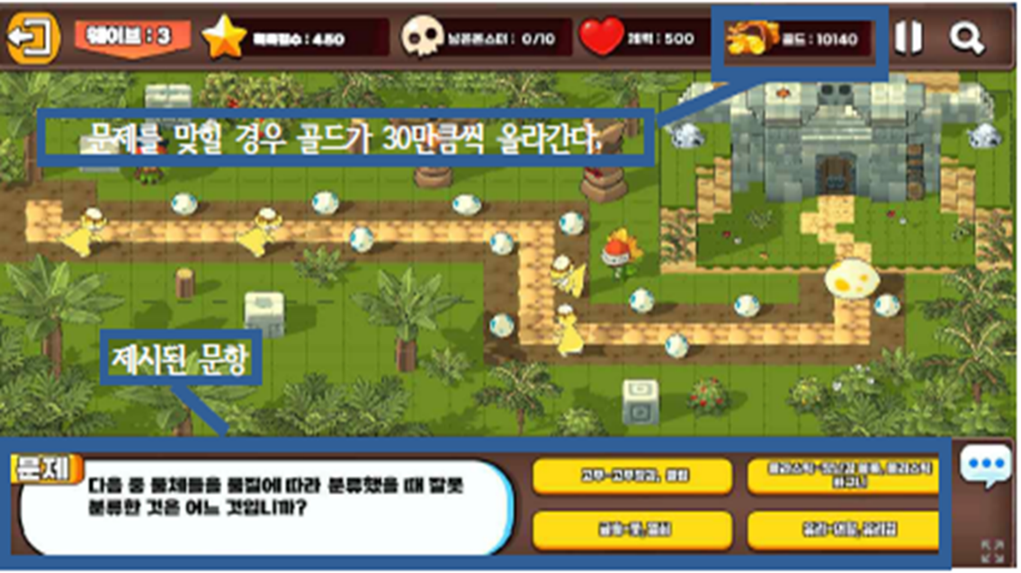
교육용 게임콘텐츠를 활용한 디지털 교육
게임으로 공부하는 즐거운 과학시간(2)
활동1. 다이노 타워 게임 방법 알아보기
화면 하단에 제시된 문제를 풀고 문제를 맞히면 30골드씩 모을 수 있습니다.

Slide 8
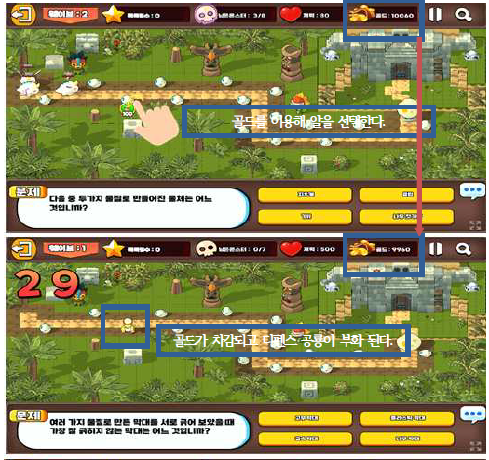
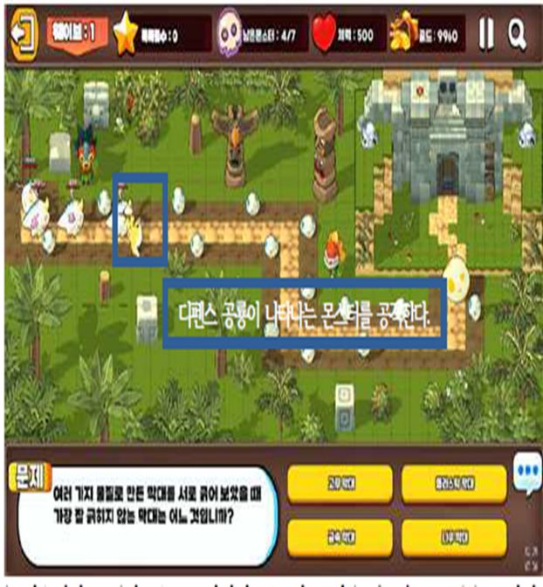
교육용 게임콘텐츠를 활용한 디지털 교육
게임으로 공부하는 즐거운 과학시간(2)
활동1. 다이노 타워 게임 방법 알아보기
타워를 디펜스 할 때는 모은 골드를 이용해서 알을 선택하고 알에서 디펜스 공룡을 부화시켜 몬스터를 공격하게 할 수 있습니다.

Slide 9
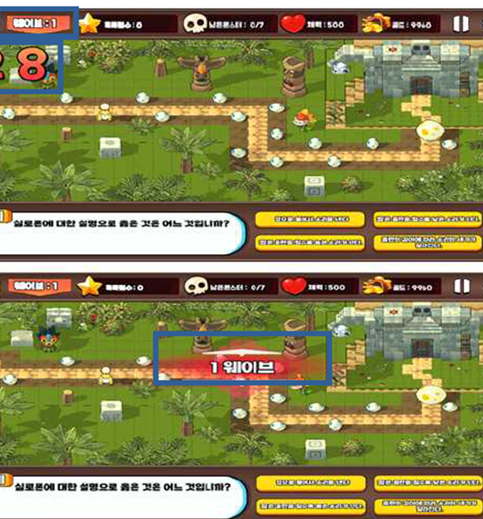
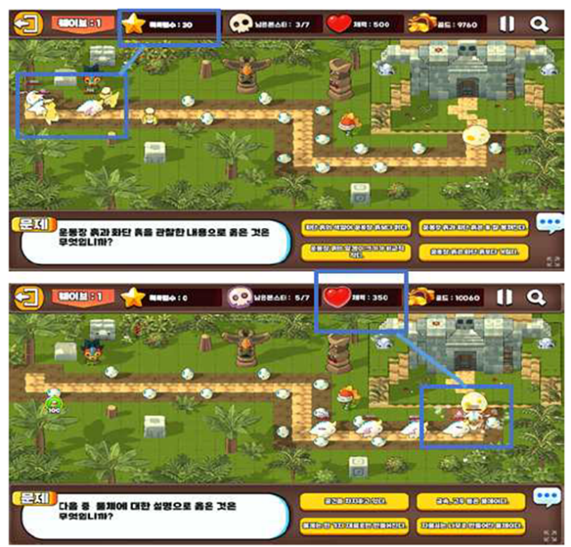
교육용 게임콘텐츠를 활용한 디지털 교육
게임으로 공부하는 즐거운 과학시간(2)
활동1. 다이노 타워 게임 방법 알아보기
60초당 1웨이브가 나타나고 웨이브 시에는 몬스터들이 나타나 황금알을 공격하므로 그 전에 디펜스 공룡들을 부화시켜 몬스터를 무찌릅니다. (문제도 풀면서 디펜스도 잘 해야 해요. ^^)

Slide 10
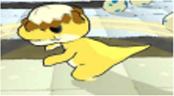
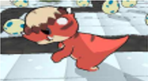
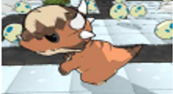
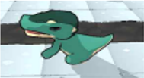
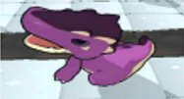
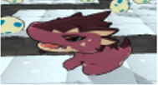
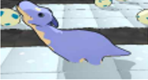
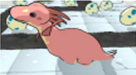
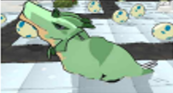
교육용 게임콘텐츠를 활용한 디지털 교육
게임으로 공부하는 즐거운 과학시간(2)
활동1. 다이노 타워 게임 방법 알아보기
디펜스 공룡은 여러 종류가 있고, 골드를 더 써서 진화시킬 수도 있습니다. 더 높은 단계의 디펜스 공룡일수록 적을 효과적으로 물리칠 수 있습니다. 정해진 골드의 양으로 전략을 잘 짜야 겠죠?
이름 | 1단계 | 2단계 | 3단계
파키
가우
우로
<디펜스 공룡의 진화 과정>

Slide 11
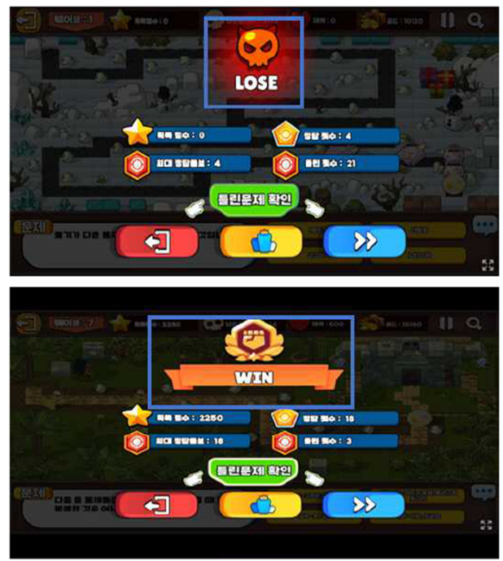
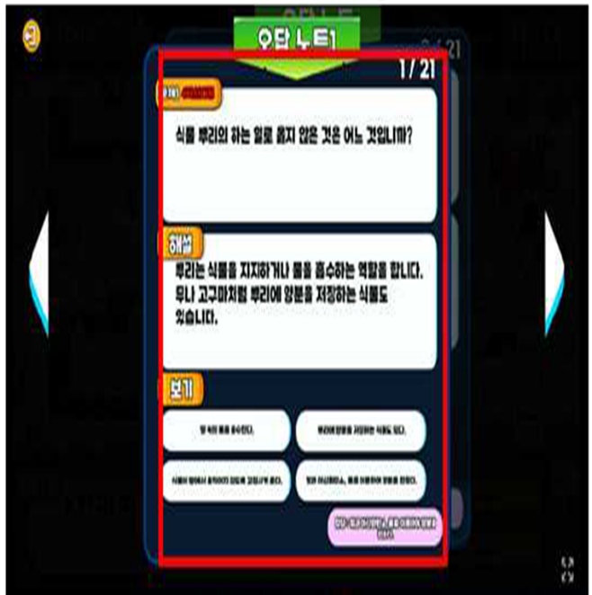
교육용 게임콘텐츠를 활용한 디지털 교육
게임으로 공부하는 즐거운 과학시간(2)
활동1. 다이노 타워 게임 방법 알아보기
게임이 끝나고 나면 틀린 문제를 확인할 수 있고, 자신이 틀린 문제는 복습할 수 있습니다.

Slide 12
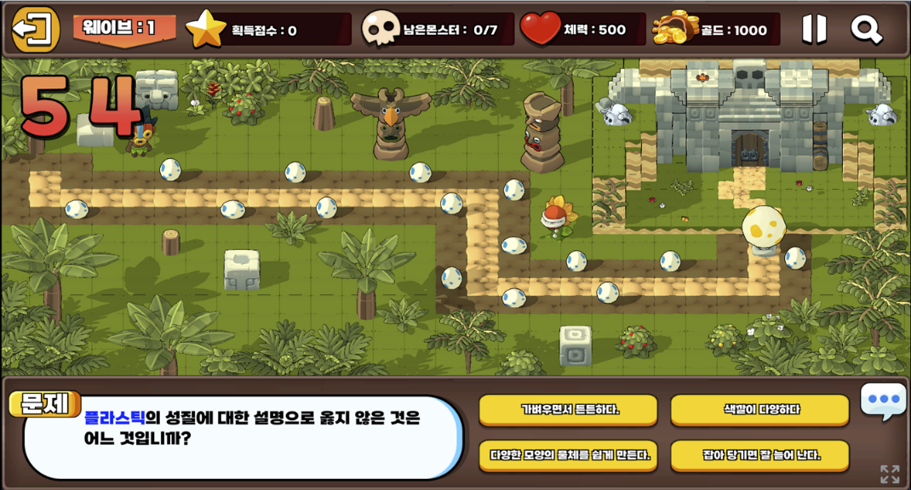
교육용 게임콘텐츠를 활용한 디지털 교육
게임으로 공부하는 즐거운 과학시간(2)
활동2. 다이노 타워 게임 직접 해 보기
다이노 타워 게임을 직접 하며 지난 학기 학습 내용을 복습하고 정리해 봅시다.

Slide 13
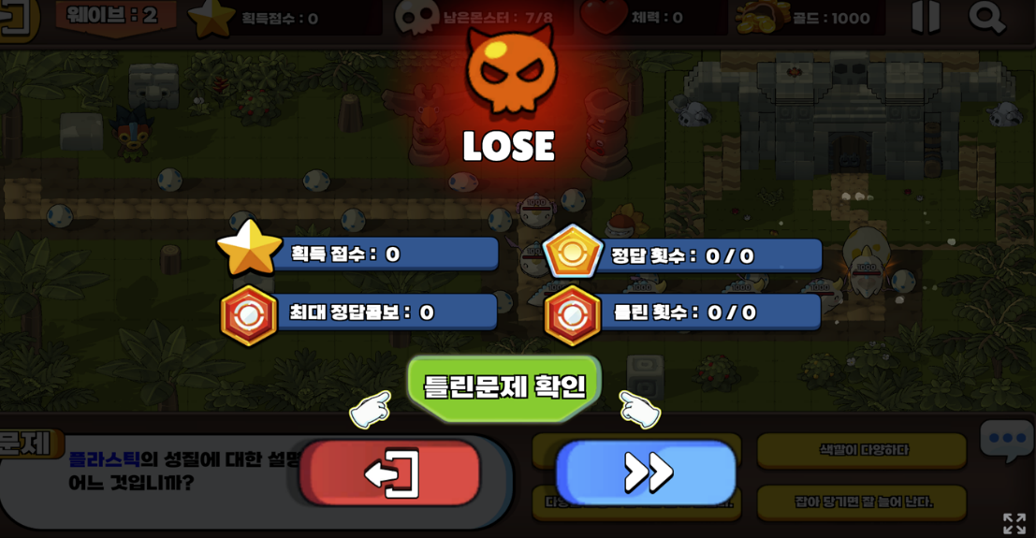
교육용 게임콘텐츠를 활용한 디지털 교육
게임으로 공부하는 즐거운 과학시간(2)
활동3. 다이노 타워 게임 활동 결과 반성하기
다이노 타워 게임 활동 결과를 적은 표를 보고 지난 학기 과학 학습 내용을 얼마만큼 알고 있는지 평가, 반성해 봅시다.

Slide 14

교육용 게임콘텐츠를 활용한 디지털 교육
게임으로 공부하는 즐거운 과학시간(2)
활동3. 다이노 타워 게임 활동 결과 반성하기
다이노 타워 게임 활동 결과를 적은 표를 보고 지난 학기 과학 학습 내용을 얼마만큼 알고 있는지 평가, 반성해 봅시다.
다이노 타워 스테이지 및 레벨을 선택하고 내가 획득한 점수나 풀지 못한 문제의 개수 등을 적어봅시다.
내가 선택한 스테이지 | 레벨 단계 | 레벨1 | 레벨2 | 레벨3 | 레벨4 | 레벨5
 | 획득한 점수
 | 틀린 문제 수

Slide 15
교육용 게임콘텐츠를 활용한 디지털 교육
게임으로 공부하는 즐거운 과학시간(2)
활동3. 다이노 타워 게임 활동 결과 반성하기
다이노 타워 게임을 직접 하며 잘 몰랐던 사실이나 해결하지 못한 문제가 있다면 캡처하거나 붙이고 내용을 알아 봅시다.
문제 1 | 문제 2
문제 3 | 문제 4

Slide 16
교육용 게임콘텐츠를 활용한 디지털 교육
게임으로 공부하는 즐거운 과학시간(2)
활동4. 이번 학기 과학 학습 내용 알아보기
이번 학기에는 과학 시간에 어떤 내용들을 학습하게 될지 함께 알아봅시다.
1. 과학자처럼 탐구해볼까요?
- 탐구 문제를 정하고 가설을 세워 볼까요?
- 실험을 계획해 볼까요?
- 실험을 해볼까요?
- 실험 결과를 변환하고 해석해볼까요?
- 결론을 내려 볼까요?
3. 여러 가지 기체
- 산소에는 어떤 성질이 있을까요?
- 이산화 탄소에는 어떤 성질이 있을까요?
- 압력이 변하면 기체와 부피는 어떻게 달라질까요?
- 온도가 변하면 기체의 부피는 어떻게 달라질까요?
- 공기를 이루는 여러 가지 기체에는 무엇이 있을까요?
5. 빛과 렌즈
- 햇빛이 프리즘을 통과하면 어떻게 될까요?
- 빛은 공기와 물의 경계에서 어떻게 나아갈까요?
- 물속에 있는 물체는 어떻게 보일까요?
- 볼록 렌즈에는 어떤 특징이 있을까요?
- 볼록 렌즈를 통과한 햇빛은 어떻게 될까요?
- 간이 사진기로 물체를 보면 어떻게 보일까요?
- 우리 생활에서 블록 렌즈는 어디에 이용될까요?
2. 지구와 달의 운동
- 지구의 자전은 무엇일까요?
- 하루 동안 태양과 달의 위치는 어떻게 달라질까요?
- 낮과 밤이 생기는 까닭은 무엇일까요?
- 지구의 공전은 무엇일까요?
- 계절에 따라 보이는 별자리가 달라지는 까닭은 무엇일까요?
- 여러 날 동안 달의 모양은 어떻게 달라질까요?
- 여러 날 동안 달의 위치는 어떻게 달라질까요?
4. 식물의 구조와 기능
- 식물을 이루는 세포는 어떻게 생겼을까요?
- 뿌리의 생김새와 하는 일을 알아볼까요?
- 줄기의 생김새와 하는 일을 알아볼까요?
- 잎이 하는 일을 알아볼까요?
- 일에 도달한 물은 어떻게 될까요?
- 꽃의 생김새와 하는 일을 알아볼까요?
- 열매의 생김새와 하는 일을 알아볼까요?
출처: 2015 개정 과학과 디지털교과서(국정) 6학년 1학기

Slide 17
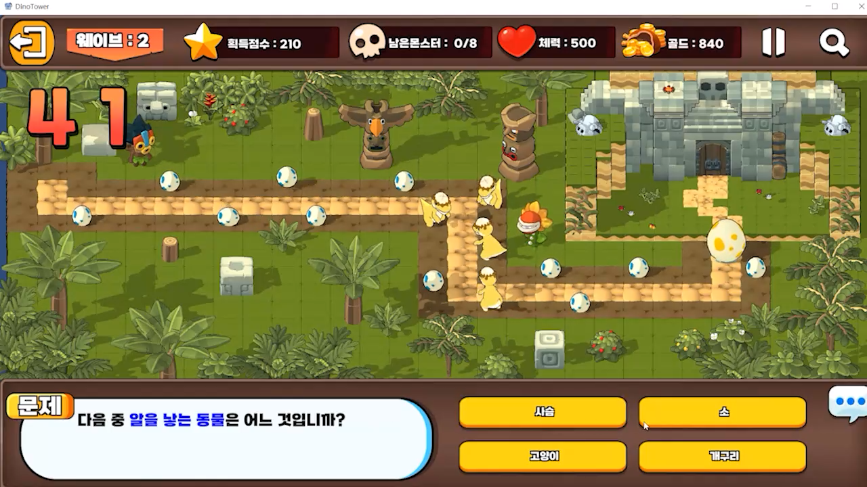
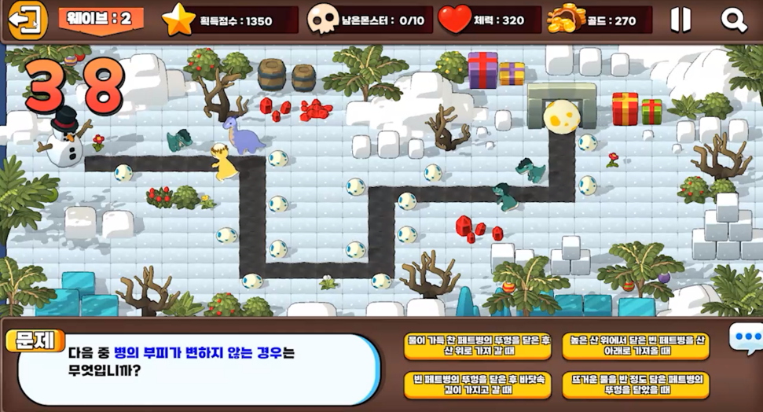
교육용 게임콘텐츠를 활용한 디지털 교육
게임으로 공부하는 즐거운 과학시간(2)
정리. 게임을 통한 학습 내용 복습 다짐하기
가정에서도 다이노 타워 게임을 하며 과학 학습 내용을 꾸준히 복습해 봅시다.

